Slide 1
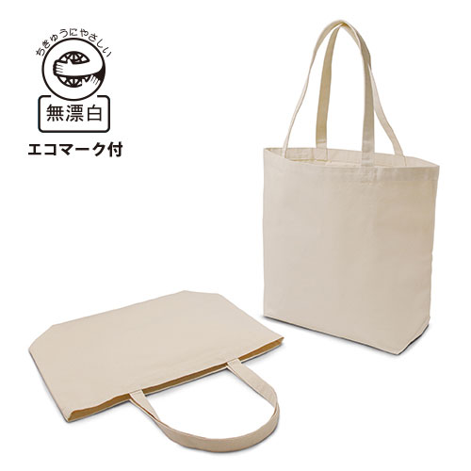
【提案書】
キャンバスエコバッグ(ポケット付)
特徴
収納に便利な内側ポケットが付いた、キャンバスエコバッグ。容量が大きいので、食料品の買出しや旅行時にも活躍してくれます。業種を問わず企業の販促・ノベルティとしてご活用ください。
納期
納期スペース
仕様
素材：無漂白コットン100%(エコマーク付)
サイズ：約縦36×横46×底マチ14cm/内ポケット:約縦16x横18cm(1つ)
容量：約17.5L
重量：約220g
備考：約12オンス
お見積
お見積りスペース

